Slide 1
Параметры моделей инженерной подготовки
Лаборатория «Новое инженерное образование»
Трушкина Елизавета Сергеевна – эксперт ЛНИО
19.05.23

Slide 2
Образовательная модель
это образовательная система, включающая в себя общие цели и содержание образования, проектирование учебных планов и программ, частные цели руководства деятельностью обучаемых, модели группирования учеников, методы контроля и отчетность, способы оценки процесса обучения.

Slide 3
задачи образовательной модели
обеспечить равенство в доступности качественного воспитания и образования
Развитие универсальных компетентностей (мыслительных, деятельностных, коммуникативных, информационных); общеучебных навыков (интеллектуальных, организационных, коммуникативных); проектных умений (проблематизация, целеполагание, планирование, реализация плана, самоанализ и рефлексия).
Повысить доступность качественного образования, соответствующего требованиям инновационного развития экономики, современным потребностям общества и каждого гражданина;

Slide 4
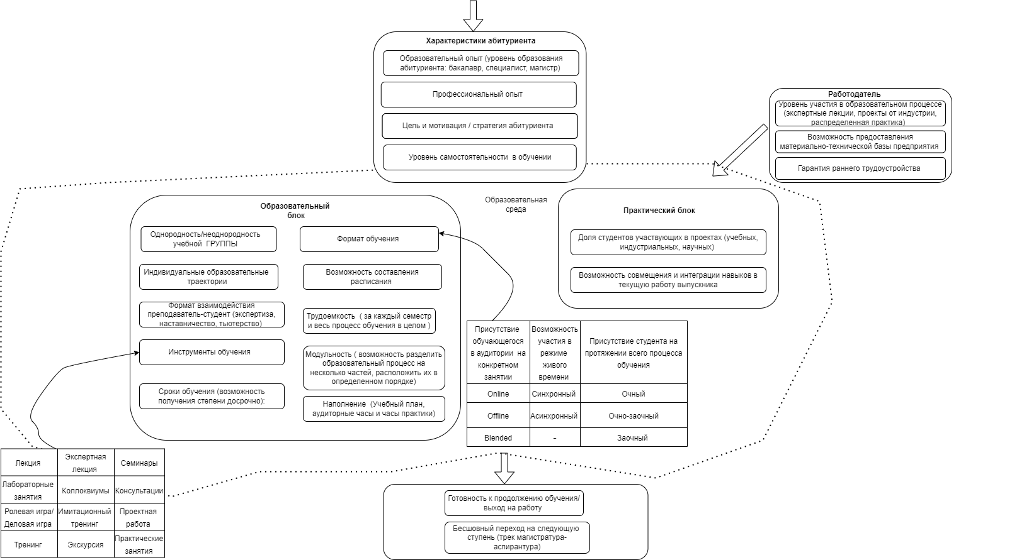
Параметры образовательной модели

Slide 5
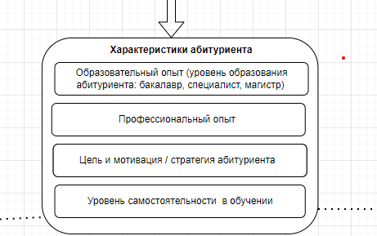
Характеристики абитуриента/выпускника
Вопросы для рассуждения:
Как оценить профессиональный опыт и мотивацию студента?
Какие еще характеристики выпускника мы можем учитывать?

Slide 6
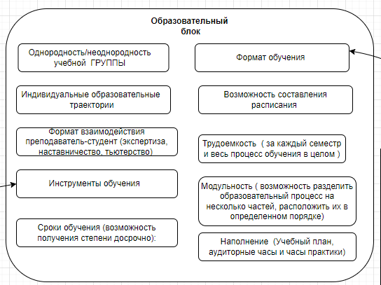
Образовательный блок
Помогает ли студентоцентированность улучшить образовательную модель?
Какие параметры можно еще включить в образовательный блок?

Slide 7
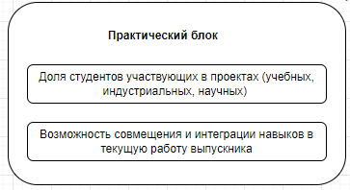
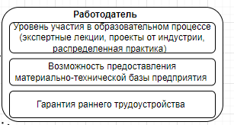
Практика и работодатель
Какие способы и методы взаимодействия отросли и студента можно включить в образовательную модель?

